Slide 2
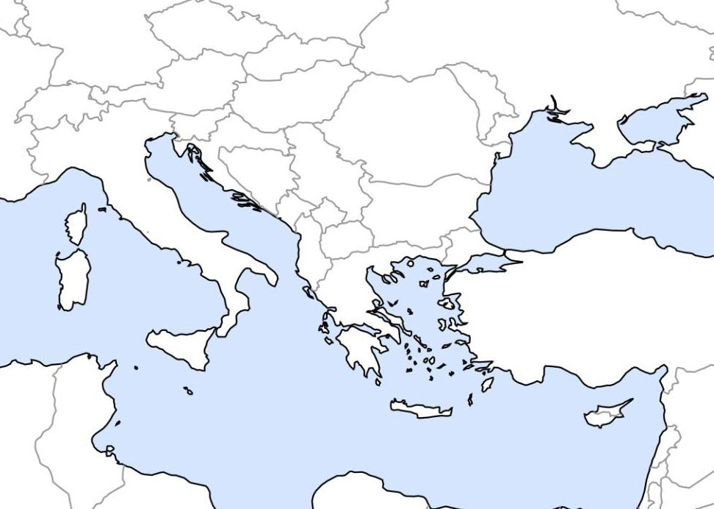
Hello, my name is…// Hallo, ich heiße … // Ciao, mi chiamo … // Buna, sunt … // Γειά σου, είμαι η … ο …
Hello, my name is…// Hallo, ich heiße … // Ciao, mi chiamo … // Buna, sunt … // Γειά σου, είμαι η … ο…
Goodbye. // Auf Wiedersehen // addio // la revedere // Γειά σου

